Slide 1
YATAĞA BAĞIMLI HASTANIN BAKIMI
EĞİTİM HEMŞİRESİ
Şenay EVREN ÖZTAŞLI

Slide 2
YATAK İÇİNDE VÜCUT BANYOSUNUN AMACI
Deri temizliğinin sağlanması,
Hastanın rahatlaması,
Kan dolaşımının hızlandırılması,
Solunum hız ve derinliğinin uyarılması,
Kasların gevşemesinin sağlanması
Beden imajının korunmasıdır.

Slide 3
NELERE DİKKAT EDELİM?
Kimlik doğrulaması
Bilgi-Onam
Mahremiyet
Vücut ısısı
Güvenlik
Bağımsızlık duygusunun geliştirilmesine özen gösterilmelidir.
İşlem öncesi; hastanın boşaltım gereksinimi belirlenmelidir.

Slide 4
Yatak banyosu yaptırılırken; eldiven giyme, yatak kenarlıkları kaldırma, temizden kirliye doğru temizleme gibi standart önlemler alınmalıdır.
Eldivenler kirlendikçe değiştirilmeli ve kesinlikle kirli eldivenle temiz alanlara ve malzemeye dokunulmamalıdır.
Tüm vücut yüzeyi işlem boyunca, renk değişikliği, leke, kızarıklık vb. açısından değerlendirilmeli, ağrı, kızarıklık, sıcaklık artışı varsa silme işlemi sırasında basınç uygulanmamalıdır.

Slide 5
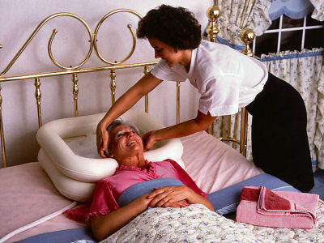
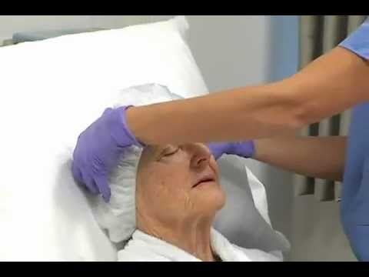
Vücuda geçilmeden önce saçlar yıkanır.

Slide 6
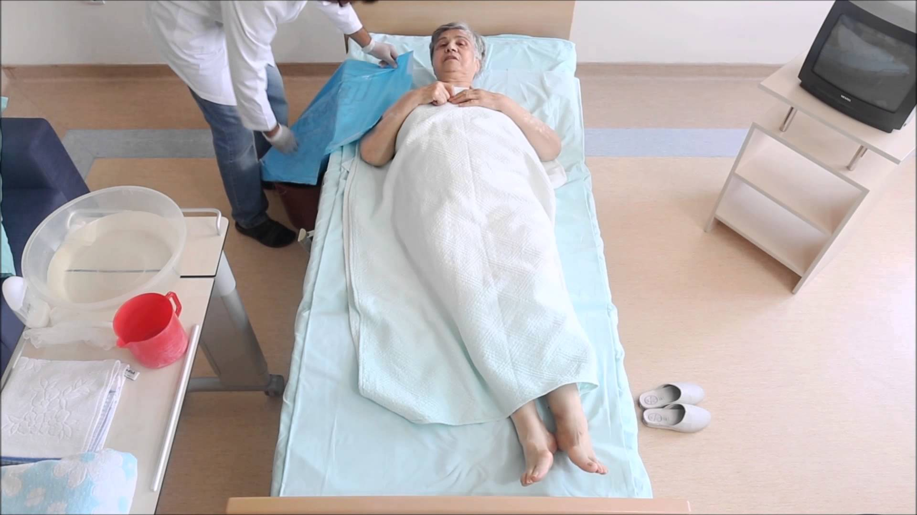

Slide 7
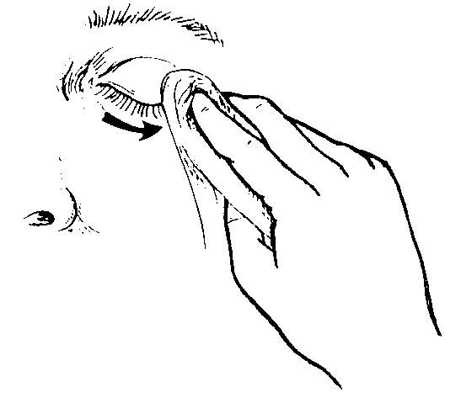
Silme işlemine yüzde en temiz bölge olan gözlerden başlanır.

Slide 8
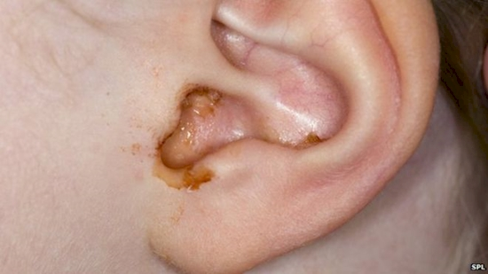
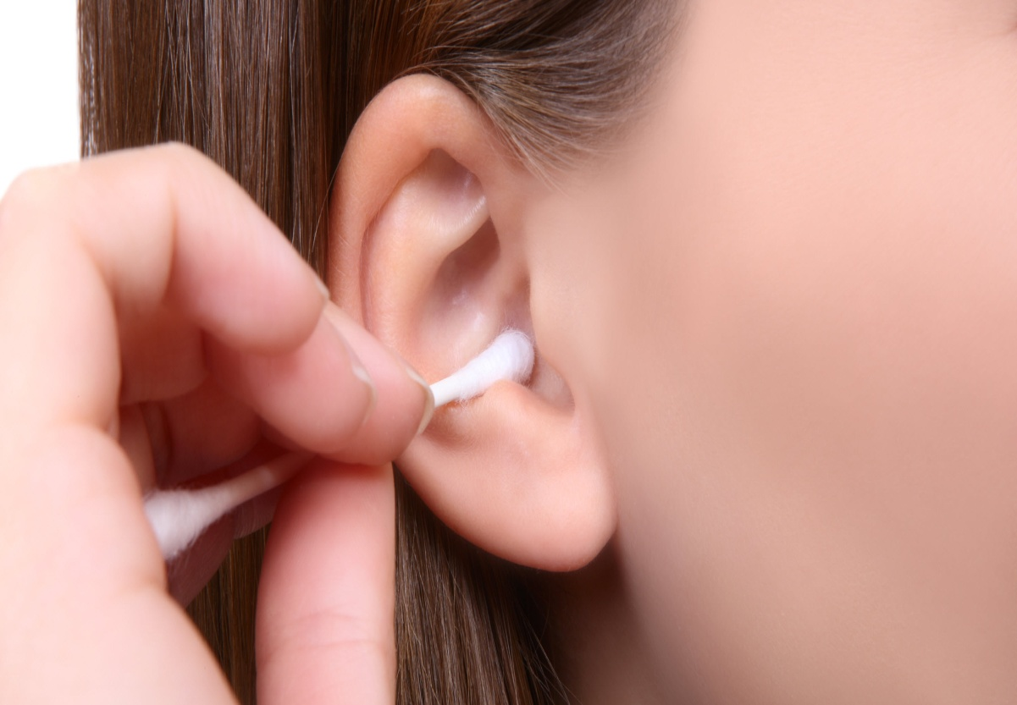
Yüz bölgesi temizlenirken kulaklar atlanmamalıdır.

Slide 9
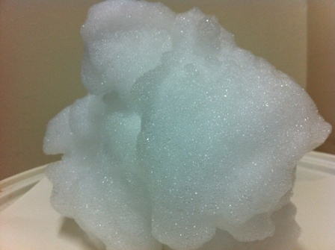

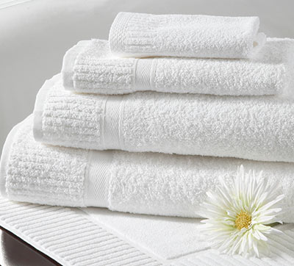
Hasta temizliğinde önce sabunlu su sonra duru su ile durulanır ve sonrasında mutlaka kurulanır.

Slide 10
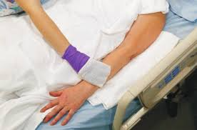
Her zaman önce uzak sonra yakın taraf olmak üzere hasta yıkanır.

Slide 11
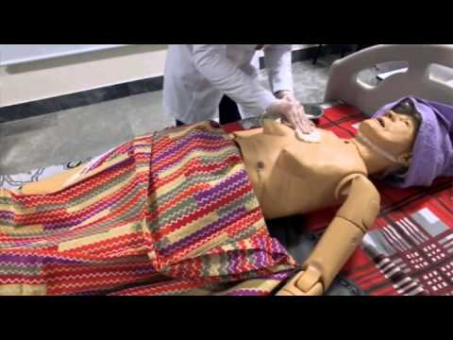
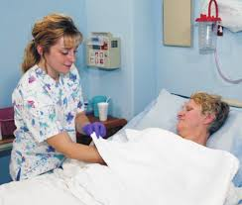
Hastanın üşümemesine ve mahremiyetine dikkat edilir.

Slide 12
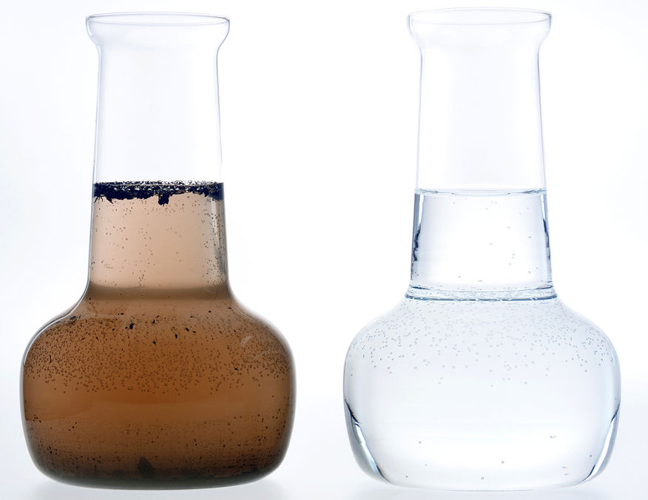
Suyun ısısı ve kirliliği daima kontrol edilmelidir. Kirli su hemen değiştirilmelidir.

Slide 13
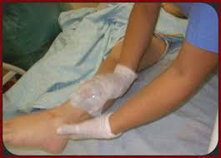
Ayak bileğinden dize, dizden kasıklara doğru yıkama işlemi gerçekleştirilir.

Slide 14
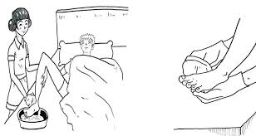
Ayaklar bacaklardan ayrı yıkanmalıdır.

Slide 15
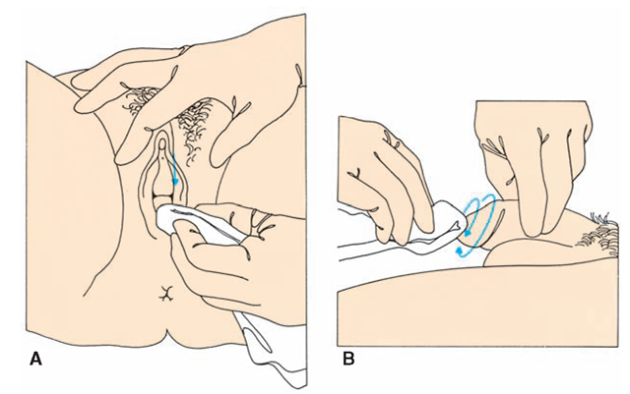
Perine temizliğine geçilmeden önce mutlaka küvet içindeki su temizlenmelidir.

Slide 16
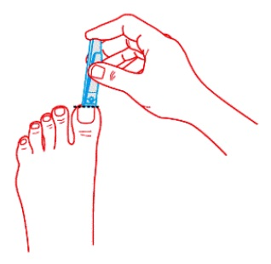
Tırnaklar yumuşadıktan sonra kesilmelidir.

Slide 17
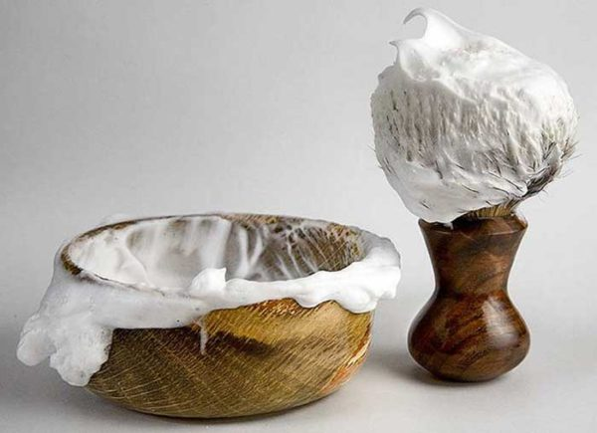
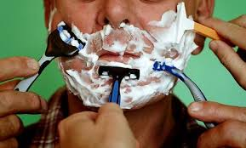
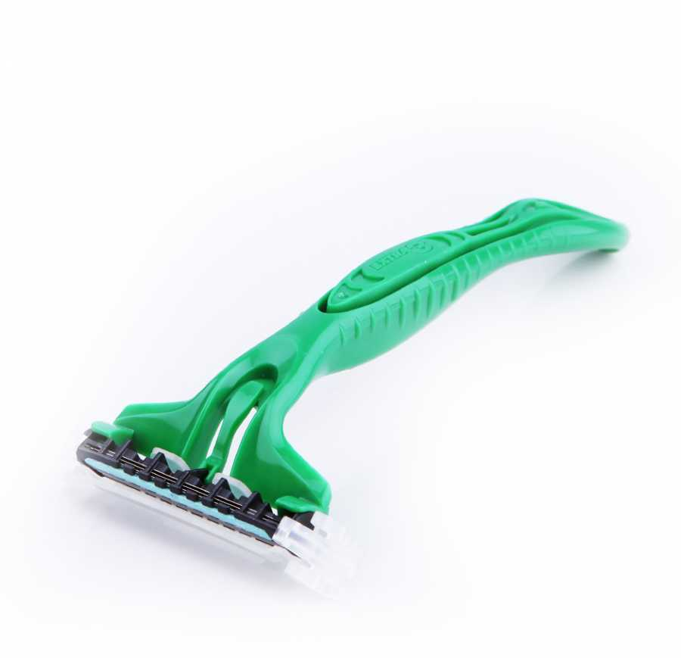
Tıraş gereksinimi varsa atlanmamalıdır.

Slide 18
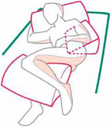
Hastaya pozisyon verirken dikkat edilecek noktalar:
Hastanın yatak tarafındaki kolunun vücudun altında kalmamasına dikkat edilmelidir.
Hastanın altında EKG kablosu, serum seti, enjektör iğnesinin kabı vb. malzemelerin kalmamasına özen gösterilir.
Hastanın idrar torbası diğer tarafa aktarılacaksa, mutlaka klempe edilmelidir.
Baş ve boyun hiperekstansiyonda olmamalı, yüz gövde ile aynı doğrultuda olmalıdır.
Hasta hangi pozisyonda yatarsa yatsın, baş yatay düzleme göre 30-45° kadar yüksekte olmalıdır.

Slide 19
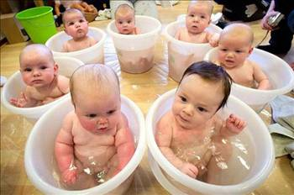
TEŞEKKÜRLER....

